Slide 1
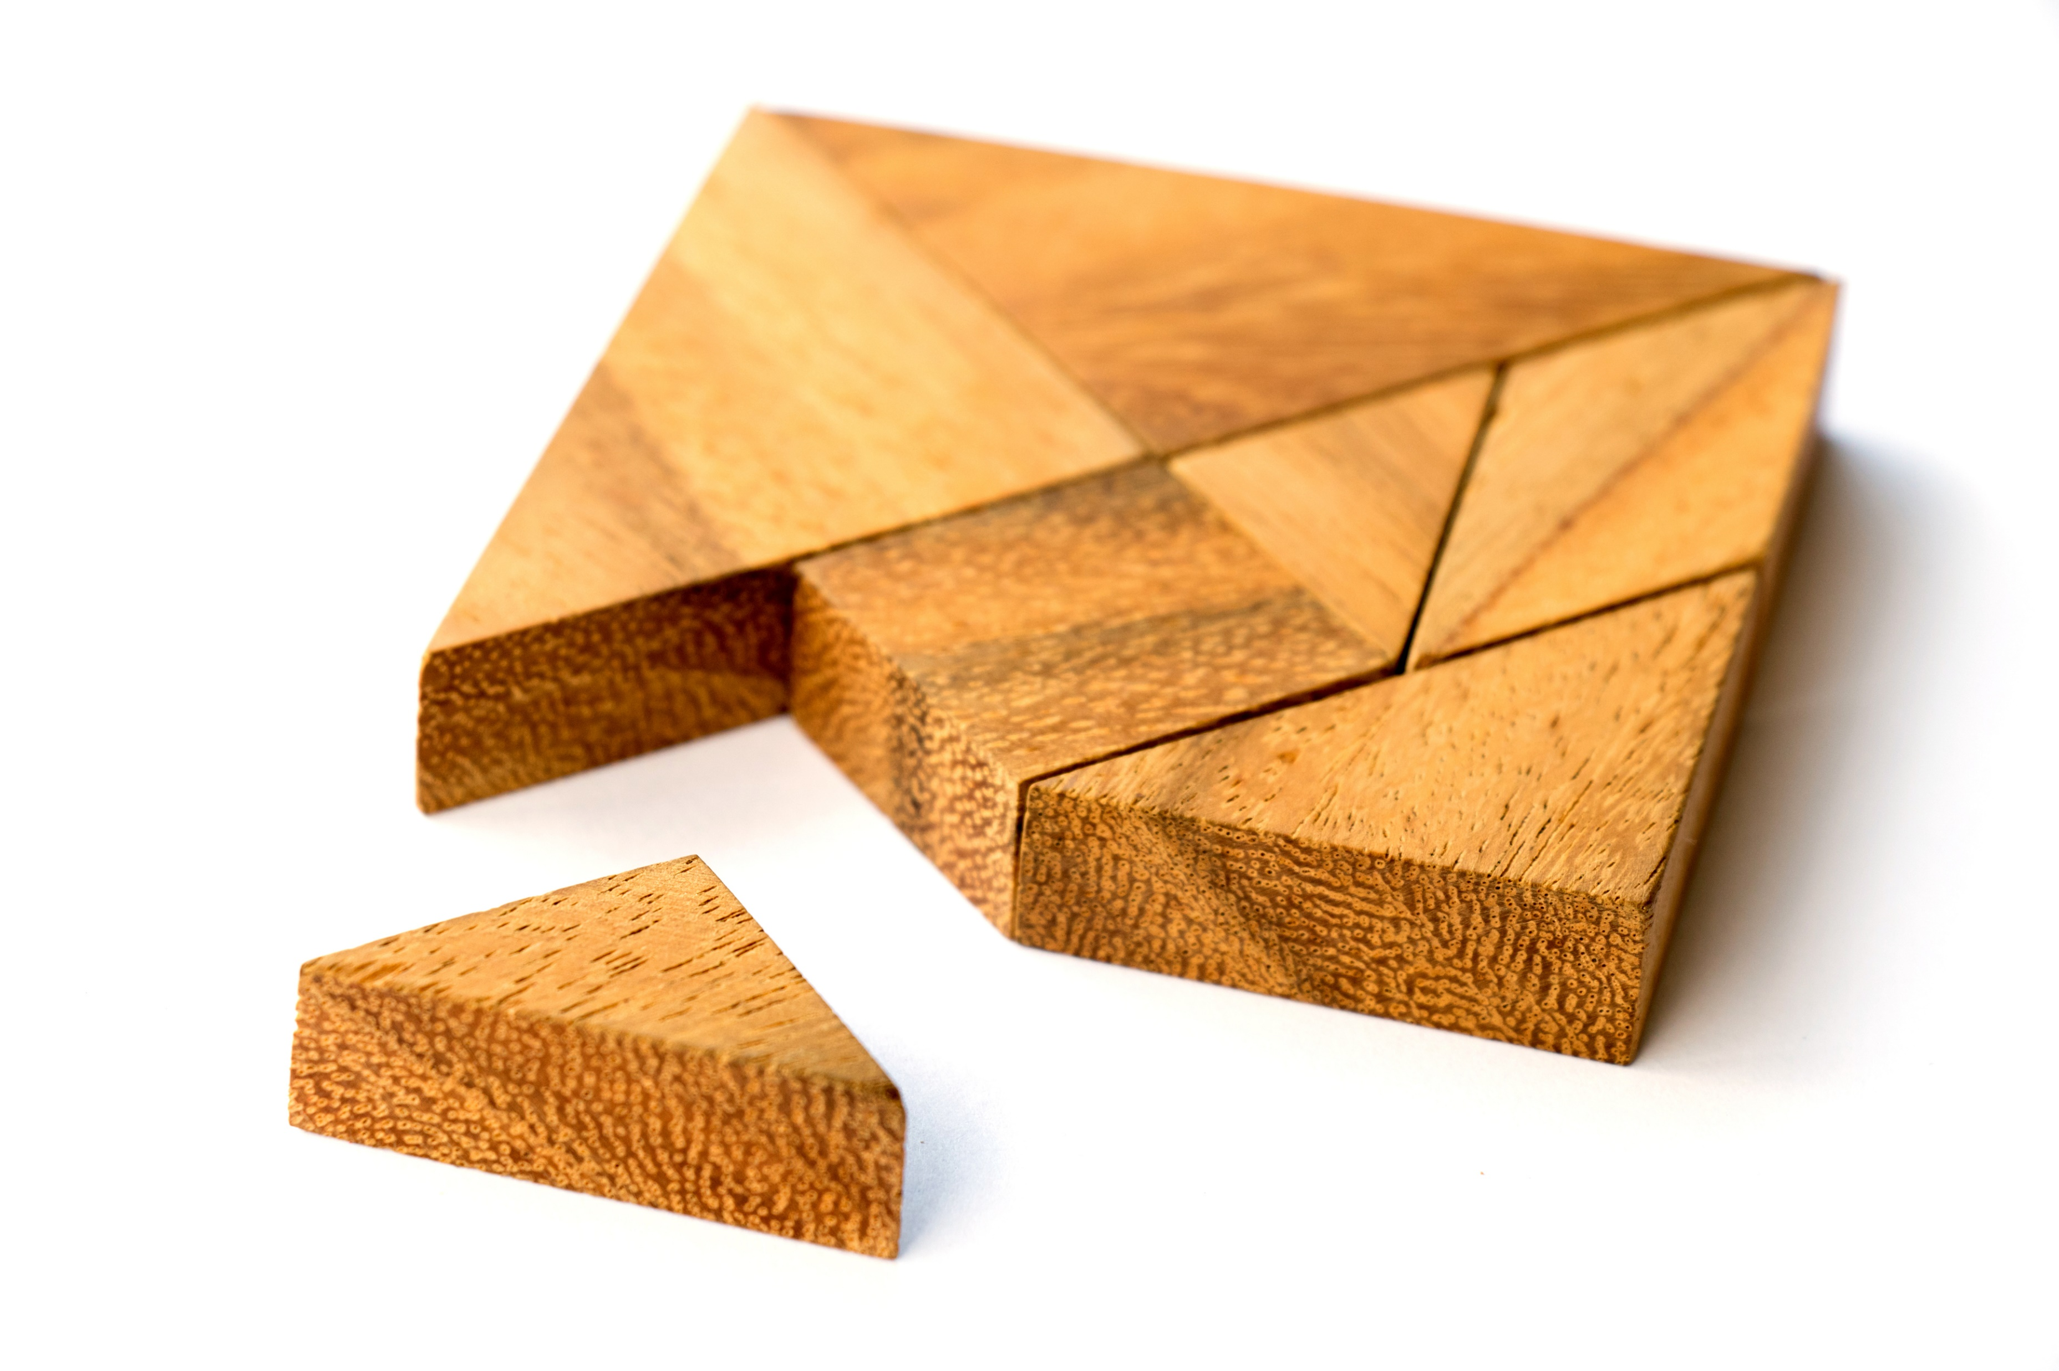
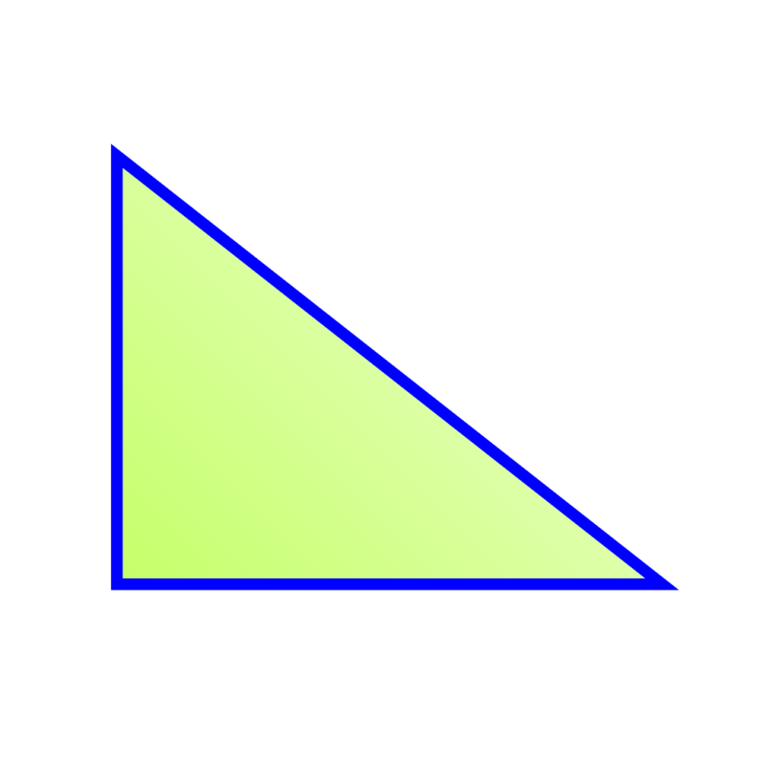
ESPACIO DE ACTIVIDADES CON RITMO DE APRENDIZAJE
Actividad 1
Actividad 2
JOSÉ MARÍA VECINA JIMÉNEZ
MATEMÁTICAS 1º/2º ESO

